Slide 1


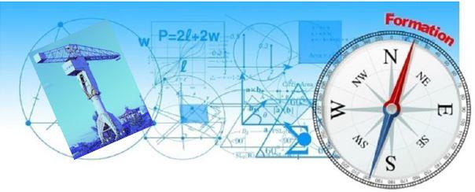
XXVIIIème colloque CORFEM pour les professeurs et formateurs de mathématiques
Nantes Jeudi 9 et Vendredi 10 juin 2022

Slide 2

Initiation à la preuve: la médiation des environnements informatiques
Maria Alessandra Mariotti
Dipartimento di Scienza dell’informazione e Matematica
Université de Sienne
Notes:
Avant tout je veux remercier le comité organisateur de cette école pour l’invitation a donner un cours pour vous présenter une synthèse des travaux de recherche qui j’ai consacré au thème the la preuve.
J’éprouve une grande émotion et une grande joie, aujourd’hui: L’école d’été a été pour moi, dans ma jeunesse de chercheur, une expérience fondamentale, elle a été mon première rencontre avec le monde de la recherche en didactique de math, les cours que j’ai eu la chance de suivre lorsque j’ai participé à l’école m’ont donné une vision de la didactique tout à fait nouvelle et passionnante, ils ont ouvert mon esprit à la recherche et en même temps m’ont permis de rencontrer des collègues et des amis. Cette école représente une institution précieuse un trésor pour lequel tous les efforts dispensés par les organisateurs sont justifiés.
parmi ceux que j'ai rencontrés lors de ma première école d'été, je voudrai rappeler Gérard Vergnaud, il était certainement l'un des chercheurs qui avait plus attiré mon attention: la clarté de son model pour la conceptualisation a était une des notions qui m’ont plus frappé et influencé. Dans les années on s’est rencontré plusieurs fois, dans différents occasions …
Donc je vais vous présenter quelques éléments de mon travail de recherche sur la problématique de la preuve,
Je dois beaucoup à Nicholas, tant en termes d'idées que de méthode. J'ai eu la chance de diriger avec lui la thèse de Bettina Pedemonte: ce fut une très belle expérience tant d'un point de vue scientifique que humain. Au-delà de cette occasion, toujours ses écrits sont une inspiration … et pour cela je tiens à le remercier
Comme il nous ha montré la problématique est très vaste selon la perspective e le focus qui on va choisir. Le focus que j’ai choisi considère la perspective didactique et le problème spécifique de
voilà le plan de mon exposé

Slide 3
Plan de l’exposé
Plan de l’exposé
Introduction: pour se placer par rapport à la preuve … quelle signification mathématiques faut il que les élèves développent? La notion de Théorème
Dans le cadre théorique de la Médiation Sémiotique: la notion de potentiel sémiotique
Au cœur du fonctionnement d’un Système de Géométrie Dynamique
Le potentiel sémiotique par rapport au Théorème
Le cas de la démonstration «par absurde »
Notes:
Ce que je présente ici sont quelques résultats d’expériences d’enseignement qui étudient l’utilisation des Environments de Géométrie Dynamique pour initier les élèves du secondaire à la preuve et à la démonstration et, plus en général, conçu avec l'objet/ le but / du développement du sens mathématiques de la preuve et du signifié spécifique de la démonstration . Certaines de ces expériences ont été réalisées par l’auteur, parfois en collaboration avec d’autres collègues. Certains d’entre eux ont duré des années et ont impliqué différentes classes pendant toute une année scolaire tandis que d’autres étaient plus circonscrits, impliquant des individus ou des paires d’étudiants. Les entretiens visaient à observer en détail les comportements des élèves. En développant cette large base de résultats, mon objectif n’est pas de donner un aperçu de la riche recherche sur la preuve en relation avec les paramètres technologiques, mais d’illustrer les potentiels d’un type spécifique d’environnement logiciel pour favoriser un sens de la preuve et, plus largement, une perspective théorique.

Slide 4
Dans la problématique de la preuve: le cas de la démonstration
Dans un cadre général de l’éducation à la preuve le problème de la spécificité de la démonstration
Notes:
Ce que je présente ici sont quelques résultats d’expériences d’enseignement qui étudient l’utilisation des Environnements de Géométrie Dynamique pour initier les élèves du secondaire à la preuve et à la démonstration et, plus en général, conçu avec l'objet/ le but / du développement du sens mathématiques de la preuve et du signifié spécifique de la démonstration . Certaines de ces expériences ont été réalisées par l’auteur, parfois en collaboration avec d’autres collègues. Certains d’entre eux ont duré des années et ont impliqué différentes classes pendant toute une année scolaire tandis que d’autres étaient plus circonscrits, impliquant des individus ou des paires d’étudiants. Les entretiens visaient à observer en détail les comportements des élèves. En développant cette large base de résultats, mon objectif n’est pas de donner un aperçu de la riche recherche sur la preuve en relation avec les paramètres technologiques, mais d’illustrer les potentiels d’un type spécifique d’environnement logiciel pour favoriser un sens de la preuve et, plus largement, une perspective théorique.

Slide 5
Contiguité e rupture
[...] raisonner, prouver, démontrer, sont souvent considérées comme synonymes par les mathématiciens, particulièrement lorsqu'il s'agit d'enseignement ...
(Balaceff, 1987)
Ce serait à mes yeux une erreur de caractère épistémologique que de laisser croire aux élèves, par quelque effet jourdain, qu’ils seraient capables de production de preuves mathématiques quand ils n’auraient qu’argumenté.
(Balacheff, 1999)

Slide 6
Introduire à la démonstration

Slide 7
Introduction : quelques points clés
- Any mathematical theorem is characterised by a statement and a proof
the relationship between statement and proof makes sense within a particular theoretical context, i.e. a system of shared principles and inference rules.
Historic - epistemological analysis highlights important aspects of this complex link and shows how it has evolved over the centuries. The fact that the reference theory often remains implicit leads one to forget or at least to under evaluate its role in the construction of the meaning of proof. For this reason
its seems useful to refer to a 'mathematical theorem' as a system consisting of a statement, a proof and a reference theory.
(Mariotti, 2000)

Slide 8
Introduction : quelques points clés
- Tout théorème mathématique est caractérisé par un énoncé et une preuve (démonstration)
- la relation entre l’énoncé et la preuve prend du sens dans un contexte théorique particulier, c’est-à-dire un système de principes et de règles d’inférence partagés.
L’analyse historique - épistémologique met en évidence des aspects importants de ce lien complexe et montre comment il a évolué au cours des siècles. Le fait que la théorie de référence reste souvent implicite conduit à oublier ou du moins à sous-évaluer son rôle dans la construction du sens de la démonstration. Pour cette raison
il semble utile de se référer à un « théorème mathématique » en tant que système composé d’un énoncé, d’une démonstration et d’une théorie de référence.
(Mariotti, 2000)
Notes:
(Mariotti, 2000)

Slide 9
Pas de démonstration sans une Théorie
“A statement B can be a theorem only relatively to some theory; it is senseless to say that it is a theorem (or a truth) in itself: even a proposition like '2+2=4' is a theorem in a theory A (e.g. some fragment of arithmetic)”.
(Arzarello, 2000)
Notes:
En résumé, la question didactique de la preuve demande de résoudre le conflit potentiel entre les deux fonctions principales de la preuve : valider théoriquement, et expliquer pourquoi. Cela signifie que pour aborder la question, il faut développer une intervention pédagogique/didactique qui puisse permettre aux étudiants de développer un relation de signification cohérent entre la notion d’argumentation et celle de démonstration

Slide 10
Théorème
( E , P , T )
Enoncé
Théorie de référence
Preuve
(Démonstration)
MT
T
Notes:
Le terme preuve est souvent utilisé, à la fois dans la littérature actuelle en didactique de Mathématique et dans la pratique scolaire, soit dans la classe soit dans les manuels, sans aucune référence claire aux autres éléments clés qui sont impliqués: l'énoncé qui on va à valider e la théorie dans laquelle la validation va se développer. En effet, si l'objective d'une démonstration consiste à valider un énoncé dans une théorie, comment peut-on comprendre le sens d'une démonstration sans la lier explicitement à l’idée de théorie– à la fois le système théorique défini par les axiomes, les définitions et les théorèmes déjà démontrés, et le système métathéorique des règles d’inférence énonçant ce que l’on entend par dérivée logiquement.

Slide 11
Le Problème didactique
Introduire les élèves aux théorèmes
Un des aspects cruciaux
la nécessité d’élaborer un sens de la démonstration en lien avec celui de théorie et celui de énoncé

Slide 12
Le Problème didactique
Introduire les élèves aux théorèmes
Un des aspects cruciaux
la nécessité d’élaborer un sens de la démonstration en lien avec celui de théorie et celui de énoncé
Quel support
par les technologies
?

Slide 13
Un cadre théorique pour aborder le problème didactique
La Théorie de la Médiation Sémiotique

Slide 14
La Théorie de la médiation sémiotique
Centré sur la notion d’artefact, La TMS interprète le processus d’enseignement et d’apprentissage selon une perspective sémiotique.

Slide 15
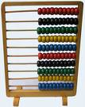
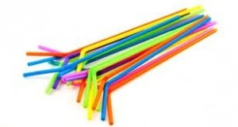
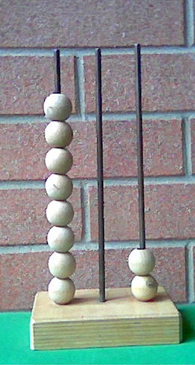
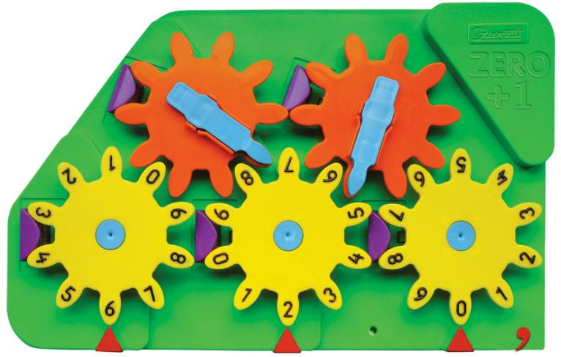

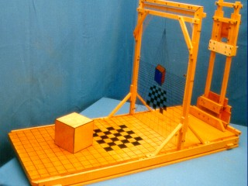


Médiation sémiotique
Centrée sur l’utilisation des artefacts
Notes:
Vous voyez ici quelques un des ‘artefact’ sur lesquels ont porté les études que nous avons développées. À partir d’un étude des processus cognitives et didactiques liés à l’utilisation des artefacts dans les activités en classe nous avons élaboré un cadre (théorique) qui fournit pas seulement un modèle descriptif, mais aussi une référence pragmatique aux enseignants pour exploiter le potentiel didactique d’un certain artefact par rapport à leur propres objectifs didactiques spécifiques.
Donc l’étude a eu comme objectif d’inspirer l’ingénierie didactique qui prend en compte soit l’élève (s) soit l’enseignant

Slide 16
Médiation
Une distinction fondamentale: deux points de vue sous le quels envisager la médiation des artefacts
Médiation d’un artefact par rapport à l’accomplissement d’une tâche
Médiation d’un artefact par rapport à la construction d’un savoir (notamment des Mathématiques)
Notes:
Donc médiation par rapport à la tâche mais il y a une deuxième possibilité et c’est cela que nous intéresse. Comme j’ai dit le deux interprétations du mot médiation ne sont pas en contraste.
Le deux point de vues non sont pas en opposition, au contraire vont interagir, je vais retourner sur ça

Slide 17
Le cœur de la TMS
Le processus d’enseignement et apprentissage est regardé selon une perspective sémiotique .
Les hypothèse de base
les significations personnelles qui émergent dans l’accomplissement d’une tâche peuvent être liées à des significations mathématiques spécifiques, mais aussi
il ne va pas de soi que telle relation soit reconnue/acquise par les élèves, au contraire l’intervention intentionnelle de l’enseignant dans l’interaction sociale de la classe est fondamentale.
Notes:
Partant de la notion clé d’artefact, TSM interprète le processus d’enseignement et d’apprentissage selon une perspective sémiotique. Il se concentre sur la production de signes par les élèves et l’évolution de ces signes, des significations personnelles émergeant de l’utilisation d’un artefact aux significations mathématiques qui sont le but de l’enseignement.
Une hypothèse de base est que les significations personnelles qui émergent dans l’accomplissement d’une tâche peuvent être liées à des significations mathématiques spécifiques, mais aussi qu’une telle relation ne peut pas être tenue pour acquise.
Selon une approche vygotskiienne, TSM considère à la fois la production individuelle de signes et leur élaboration collective au sein des activités sociales comme fondamentales, et en particulier dans les discussions mathématiques (Bartolini & Mariotti, 2008).
l'apprentissage n'est pas garanti, il n'est pas acquis que ce qui a été dit soit interprété correctement il ne va pas de soi qu'il se reconnaît

Slide 18

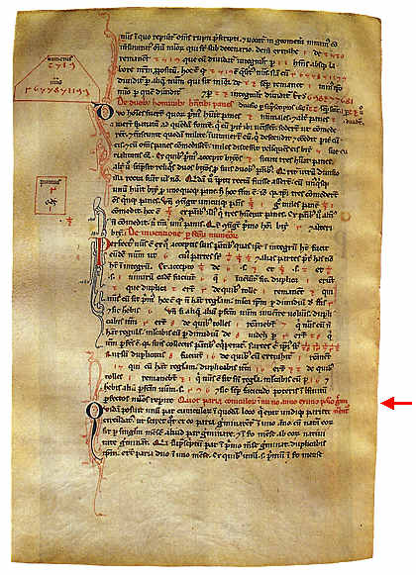
Pupil(s)
Significations (personnelles) émergeant d’activités centrées sur l’utilisation d’un artefact
Tâche
Artefact
Significations mathématiques (culturelles) qui sont évoquées par l’utilisation d’artefacts pour les experts
Savoir Mathématique
Culture
Notes:
The main point is that of exploiting the system of relationships among artefact, task and mathematical knowledge. On the one hand an artefact is related to a specific task to which provides a suitable means of solution, on the other hand the same artefact may be related to a specific mathematical knowledge. In this respect a double semiotic link is recognizable between an artefact and both a task and a piece of knowledge, in this sense one can talk of polysemy of an artefact. In principle, the expert can master such a polysemy, and most of the time this may happen unconsciously.

Slide 19
Pupil(s)
Significations (personnelles) émergeant d’activités centrées sur l’utilisation d’un artefact
Tâche
Potentiel sémiotique
Artefact
Significations mathématiques (culturelles) qui sont évoquées par l’utilisation d’artefacts pour les experts
Savoir Mathématique
Culture
Notes:
The main point is that of exploiting the system of relationships among artefact, task and mathematical knowledge. On the one hand an artefact is related to a specific task to which provides a suitable means of solution, on the other hand the same artefact may be related to a specific mathematical knowledge. In this respect a double semiotic link is recognizable between an artefact and both a task and a piece of knowledge, in this sense one can talk of polysemy of an artefact. In principle, the expert can master such a polysemy, and most of the time this may happen unconsciously.

Slide 20
Potentiel Sémiotique
[…] le potentiel sémiotique d’un artefact réside dans le double lien sémiotique qu’on peut établir entre l’artefact et les significations personnelles attendues comme émergence de l’utilisation de l’artefact et cet artefact et les significations mathématiques (le savoir mathématique) évoquées par son usage, reconnaissables comme tel par un expert.
Le potentiel sémiotique d’un artefact peut être exploité par rapport à des objectifs didactiques particuliers
Notes:
Le potentiel sémiotique d’un artefact réside dans le double relation entre l’artefact et la tâche et l’artefact et le savoir mathématique évoqué par son utilisation dan la solution de la tâche, entre le signifiés personnelles (situés) émergeants de la résolution et le signifiés culturelles pertinentes du savoir mathématique.
Éxploiter le potentiel sémiotique d’un artefact signifie pour l’expert (par exemple, l’enseignante) être consciente du potentiel soit en termes the signifiés mathématique évoqués soit en termes de signifiés personnelles émergentes. (Tout ça doit être consistent avec un but éducatif particulier)
Ca signifie aussi de planifier les activités des étudiantes pour favoriser le processus de médiation sémiotique : nous avons modélisé l’intervention didactique selon ce que on a appelé « le cycle didactique »
Exploiting the semiotic potential of the artefact means for the expert (for instance, the teacher) to be aware of its potentialities both in terms of the emergent mathematical meanings and in terms of the emergent personal meanings. On the one hand, it means to orchestrate didactic situations where students face designed tasks that are expected to mobilize specific schemes of utilization and, consequently, situations in which students are expected to generate personal meanings. On the other hand it means to orchestrate social interactions with the aim of making personal meanings, which have emerged during the artefact-centred activities, develop into the mathematical meanings that constitute the teaching objectives.

Slide 21
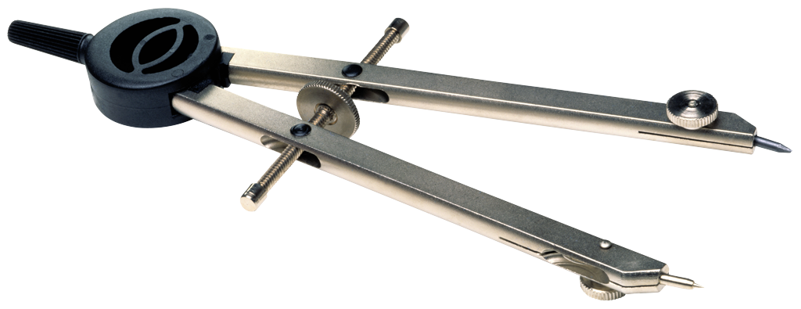
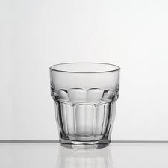
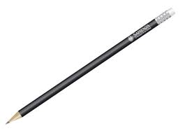
Dessiner des ronds ou dessiner des cercles?
Quelle est la différence dans l’utilisation de ces artefacts?
Notes:
Comparons ces deux artefacts, dans les deux cas, nous obtenons comme produit final un signe graphique rond. La procédure effectuée est certainement très différente et se concentre sur différents éléments géométriques. Dans le cas du verre, le mouvement de la main tenant le crayon est au point, un mouvement « circulaire » dans la mesure où il est de courbure constante... Dans le cas de la boussole est au point la présence d’un point très particulier, le point dans lequel la pointe d’une jambe de la boussole est placée (ce sera le centre du cercle) et qui est maintenu à une distance constante de tous les points qui forment la ligne courbe décrite par la seconde jambe de boussole.

Slide 22
Outil de médiation sémiotique
“Thus any artefact will be referred to as tool of semiotic mediation as long as it is (or it is conceived to be) intentionally used by the teacher to mediate a mathematical content through a designed didactical intervention.”
(Bartolini Bussi & Mariotti, 2008)
Notes:
un artefact quelconque peut être considéré un instrument de médiation sémiotique dans la mesure où il est (or il a été conçue être) utilisé intentionnellement par l’enseignant pour accomplir la médiation d’un contenu mathématique à travers la planification d’une intervention didactique.

Slide 23
Outil de médiation sémiotique
“Donc un artefact quelconque peut être considéré comme un outil de médiation sémiotique dans la mesure où il est (or il a été conçue pour être) utilisé intentionnellement par l’enseignant pour accomplir la médiation d’un contenu mathématique à travers la planification d’une intervention didactique.”
(Bartolini Bussi & Mariotti, 2008, p. 754)
Notes:
Donc un artefact quelconque peut être considéré un instrument de médiation sémiotique dans la mesure dans la quelle il est (or il a été conçue être) utilisé intentionnellement par l’enseignante pour accomplir la médiation d’un contenu mathématique à travers la planification d’une intervention didactique.

Slide 24
Processus de Médiation Sémiotique
Exploiter le Potentiel sémiotique, n’est ni spontané ni automatique.
Il doit être pris en charge par l’enseignant en tant qu’objectif didactique fondamental.
Le processus de médiation sémiotique est géré par l’enseignant, vise à l’évolution des significations produits par les élèves lors de l’activité avec l’artefact vers les significations mathématiques, objet de l’intervention didactique
Notes:
Au même temps on peut définir un Instrument de Médiation Sémiotique dan la manière suivante …

Slide 25
Cycle didactique
Concevoir les tâches appropriées...
Observer, collectionner et analyser les productions des élèves.
Activités
avec l’artefact
Activités de
rédaction
Individuelle
de textes
Projeter et gérer la discussion :
Introduire la voix de la culture mathématique (« Institutionnalisation )
……….
Rôle de
l’enseignant:
gestion
Activités collectives de classe:
Discussion
Mathématique
Notes:
Chaque cycle didactique comporte trois étapes :
-

Slide 26
Analyse du potentiel sémiotique d’un
EGD par rapport au Théorème
Dessiner dans un EGD
Produire conjecture

Slide 27
Le potentiel de un EGD
L’usage de l’artefact dans l’accomplissement d’une tâche peut évoquer pour l’éxpert la notion mathématique
Théorème
L’artefact peu devenir “outil de médiation sémiotique” utilisés par l’enseignant pour réaliser des activités de classe dans le but de
initier les élèves à une perspective théorique.

Slide 28
Artefact: La Géométrie Dynamique
Analyse du potentiel sémiotique de l’artefact par rapport a la notion de
Théorème (énoncé + démonstration + théorie)
Selon la tache proposée, il-y-a des significations différentes mais entrelacées,
et concourant à développer la signification de
Théorème
Notes:
Construction géométrique dans une EGD

Slide 29
L’image n’est pas seulement a dessin
Une figure dynamique est le produit d’une procédure:
  Chaque commande réalise une propriété
  Quand on bouge la figure ces propriétés sont maintenues
On parle des invariantes d’une figure par déplacement

Slide 30
Invariant
A geometric property is an invariant satisfied by a variable object as soon as this object varies in a set of objects satisfying some common conditions
(Laborde, 2005, p. 22).

Slide 31
Déplacement et invariantes
Le mouvement d’une figure est perçu dans le contraste entre ce qui varie et ce qui reste invariante
Invariante par déplacement
Une construction provoque le phénomène de
- Maintenir les propriétés de construction
- Maintenir toutes les conséquences des propriétés de construction,
Invariantes de construction
Invariantes dérivés
(des invariantes de construction)

Slide 32
Déplacement et invariantes
Le mouvement d’une figure est perçu dans le contraste entre ce qui varie et ce qui reste invarié
Invariante par déplacement
Une construction provoque le phénomène de
- Maintenir les propriétés de construction
- Maintenir toutes les conséquences des propriétés de construction,
Simultanéité des invariantes
Invariantes de construction
Relation de dépendance logique entre propriétés géométriques
Invariantes dérivés de la construction
Notes:
La relation de dépendance logique entre propriétés correspond à un invariant de second dégrée, c’est à dire une invariance d’une relation entre invariants

Slide 33
Dessin et Construction
Dessiner une figure robuste dans un EGD évoque pour l’éxpert la notion mathématique de
Construction Géométrique
La géométrie de la regle et du compas
Notes:
La géométrie classique est souvent caractérisée comme étant la géométrie de la règle et du compas, mais cette définition est assez mystifiante si l’on pense à la règle et au compas comme à des que instruments matériels: en effet, aucun objet réel ne peut satisfaire aux définitions géométriques. Le fait que la géométrie grecque se réfère sans équivoque à des instruments théoriques et non pratiques, peut être très bien compris si l’on ne pense pas seulement à ce que l’on peut faire avec ces instruments, mais plutôt à ce que l’on ne peut pas faire avec ceux-ci.
Les grands problèmes non résolus dans l’histoire de la “géométrie”
D’un point de vue pratique, le caractère insoluble de problèmes avec la règle et le compas n’est pas clair
leur caractère théorique insoluble (Henry, 1993) à l’intérieur d’un certain système de règles correspondant à l’utilisation théorique d’ instruments donnés.
dans l’histoire de la “géométrie”Les grands problèmes Impossible

Slide 34
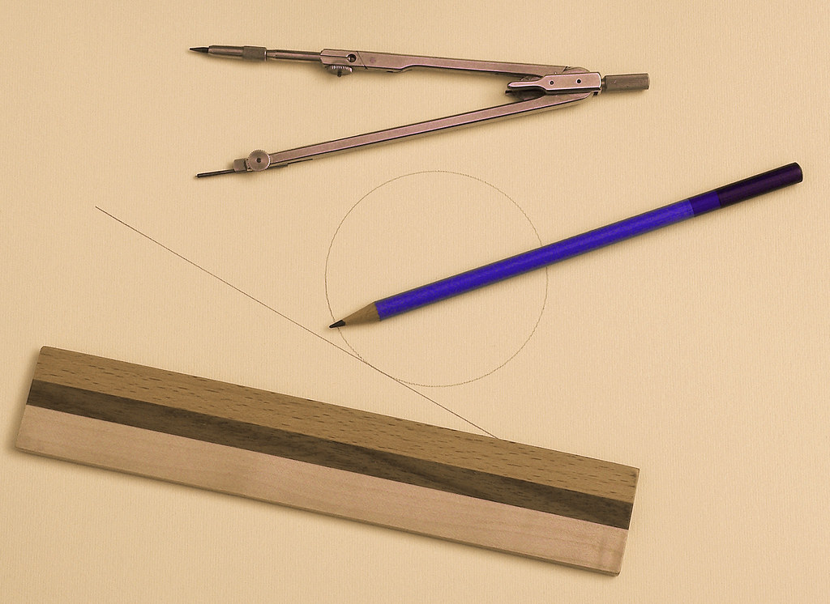
Constructions géométriques
une construction géométrique se pose comme un problème théorique lorsque la solution est attendue dans un cadre axiomatique bien précis
outils pratiques
versus
outils théoriques
L’utilisation de la règle et du compas génère un ensemble d’axiomes définissant un système théorique
(Les Éléments d’Euclide)
Axiome: Par deux points passe une et une sole droite
Notes:
L’analisi del potenziale semiotico è centrato sull’analisi della nozione di Costruzione Geometrica, un elemento chiave della Geometria Euclidea, un elemento che possiamo considerare alla radice dell’idea di Teoria come prende forma nell’antichità e come per molti aspetti è ancora viva oggigiorno.
L’utilisation de la règle et du compas génère un ensemble d’axiomes définissant le système théorique des Éléments d’Euclide. Pour apprécier le rôle clé joué par les problèmes de construction en géométrie euclidienne, il suffit de se rappeler que la toute première proposition du premier livre des Éléments traite de la construction d’un triangle équilatéral, et que la solution au long problème déroutant de la trisection d’un angle s’est avérée définitivement impossible à résoudre par la règle et le compas.

Slide 35
Dans un environnement de Géomètrie Dynamique
La tâche de construction
Construction robuste
Notes:
Lorsque on resoude une tâche de construction

Slide 36
Dans un environnement de Géometrie Dynamique
Le critère de validation
de la solution
qui dépasse le niveau perceptif et renvoie à l’utilisation des commandes
et évoque la validation théorique
d’une construction
Notes:
Lorsque on resoulue une tâche de construction

Slide 37
Potentiel sémiotique
Démontrer dans une Théorie
Choix des commandes (Menu)
Procedure de construction (Utilisation des commandes )
Deplacement pour valider des figures dynamique, i.d. la procédure de construction
Choix des axiomes (théorie)
Utilisation des axiomes pour valider une construction
Démonstration comme ‘explicitation’ des axiomes pour valider une procédure

Slide 38
La mediation d’un EGD pour le signifié de théorie
à partir d'un menu vide, les élèves participent à la construction d’une
Théorie
Deux systèmes parallèles sont construits et reliés
Axiomes
&
Théoremes
Primitive
&
Macro

Slide 39
Cabri Géométrie
Cercle droite, segment.
Intersection de deux objets (création)
(Construction) compas
Définition d’éléments primitifs
Critères d’égalité en termes de constructions et dans la formulation classique
Report d’un angle
Transport d’un angle (théorème)
(Construction) Bissectrice
Definition
Construction de la bissetrice (Théorème)
Définition. Perpendiculaire comme bissectrice d’un angle plat .
Construction de la Perpendiculaire
P ∈ r (Théorème)
    P ∉ r
(Construction) Perpendiculaire

Slide 40
Cabri Geometria
(Costruzione) Parallela
Def. rette parallele
Costruzion della parallela ad una retta (Teorema)
Assioma delle parallele
r // s ⬅➔ angoli alterni interni uguali
Note:. Ce qui doit être ajouté à la théorie et ce qui doit être introduit dans les menus de Cabri est discuté collectivement

Slide 41
Exemple:
La construction de la bissectrice

Slide 42
La construction de la bissectrice
“Constuisez à l’aide de Cabri la bissectrice d’un angle. Décrivez et justifiez géométriquement la construction réalisée”
On attende:
1. Une description verbale de la procédure sur la base des commandes utilisées, accompagnée d’un dessin ou de l’impression de ce qui apparait sur l’écran.
2. Une argumentation qui justifie l’exactitude de la procédure.

Slide 43
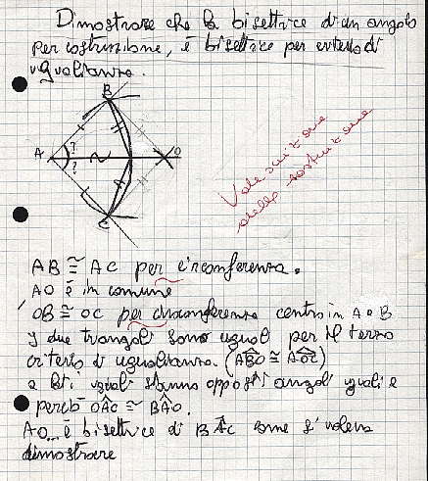

Slide 44
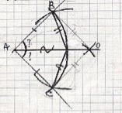
Démontrer que la bissectrice d ’un angle par construction est une bissectrice par critère d ’égalité (congruence).
Massimiliano (1C Liceo scientifico)
AB = AC par circonférence
AO est en commun
OB = OC par circonférence centres en A et B
Les deux triangles sont égaux par le troisième critère d ’égalité
( ∆ ABO = ∆ AOC)
Les côtés égaux correspondent aux angles égaux et donc
< OAC = < BAO
AO est la bissectrice de BAC
Comme on voulait démontrer
B
A
O
C
Notes:
Démontrer que la bissectrice d ’un angle par construction est une bissectrice par critère d ’égalité.
AB = AC par circonférence
AO est en commun
OB = OC par circonférence
Centres en A et B
Les deux triangles sont égales par le troisième critère d ’égalité
( ∆ ABO = ∆ AOC)
Cotés égaux correspondent aux angles égaux et donc
< OAC = < BAO
AO est la bissectrice de BAC
Comme on voulait démontrer

Slide 45
Le signifié de démonstration dans une théorie
une premier signifié de « démontrer » émerge par rapport à des règles communes d’acceptabilité d’une construction (dans le EGD)
L’utilisation d’un commande correspond à l’utilisation d’un Axiome au d’un Théorème
de ce premier signifié part l’évolution vers le sens théorique de démonstration et de théorie
Notes:
E' possibile avanzare l'ipotesi che
* un primo significato di dimostrazione possa emergere in relazione alle giustificazioni di costruzioni secondo regole precise di costruibilità.
Questo significato apre la strada ad una concezione più ampia di giustificazione introducendo al significato teorico di dimostrazione.

Slide 46
Organisation des activités en classe
En laboratoire résoudre les problèmes de constrution
  Discussion collective
Rédaction de cahier personnel
Analyse collectif des cahiers
Notes:
i significati costruiti possano essere elaborati ed ulteriormente sviluppati facendo uso di particolari elementi del mondo di Cabri e della loro potenzialità di evocare ad un tempo esperienze vissute e conoscenze matematiche costruite.

Slide 47
Une discussion particulier: le cahier personnel de Géométrie
Un double objectif
- mettre dans l’ordre la séquence d’axiomes, de théorèmes et de définitions introduits jusqu’à ce moment-là (Théorie)
- réfléchir sur le statut théorique de chaque élément de la séquence (meta-Théorie)

Slide 48
Extrait de le report après la discussion
Stef
… Nous avons ensuite examiné la démonstration de la bissectrice, un de nos camarades a dit que la bissectrice pouvait également être démontrée avec le triangle isocèle, mais pour ce faire, nous devions avoir le dernier théorème sur la perpendiculaire. Dire que nous avion le théorème mais nous ne pouvions pas l’utiliser ne signifie pas que nous sommes fous, mais simplement que lorsque nous avons commencé nous ne l’avions pas et que nous avion moins de moyens pour démontrer.

Slide 49

Merci

